Slide 1
BEYLİKDÜZÜ REHBERLİK VE ARAŞTIRMA MERKEZİ
KASIM 2018 ÖZEL EĞİTİM GÜNCESİ/BÜLTENİ
HAZIRLAYAN: BEYLİKDÜZÜ RAM
ÖZEL EĞİTİM HİZMETLERİ BÖLÜMÜ

Slide 2
KASIM 2018 İL EYLEM PLANI DOĞRULTUSUNDA HAZIRLANAN ÖZEL EĞİTİM GÜCEMİZ/BÜLTENİMİZ
Kasım 2018 İl Eylem Planı doğrultusunda yürütülen çalışmalarımızı sizler için derledik. Bu kapsamda öncelikli olarak, İl Eylem Planı Kasım Ayı Çalışmaları’na İlişkin planlama yapılarak DYS üzerinden resmi/özel tüm okullarımıza duyurulması ilçe milli eğitim müdürlüğümüzce sağlandı.
İlgili kılavuzun yayımlanması ile takvimi başlayan 2018-2019 Eğitim-Öğretim yılı BİLSEM süreçlerine ilişkin gerekli bilgilendirme yazıları resmi/özel tüm ilkokullarımıza duyuruldu.

Slide 3
26/11/2018 Tarihinde İlçemiz Bizimkent İlkokulu Konferans Salonu’nda Gerçekleştirilen BİLSEM Bilgilendirme Toplantımız
İlçemiz resmi ve özel tüm ilkokullarımızın Rehberlik Öğretmenleri’nin katılımı ile gerçekleşen 2018-2019 BİLSEM Bilgilendirme Toplantısı 26/11/2018 tarihinde Bizimkent İlkokulu Konferans Salonu’nda gerçekleştirildi. BİLSEM Öğrenci Tanılama ve Yerleştirme Süreçleri’ne ilişkin olarak takip edilmesi gereken takvim ve gerçekleştirilmesi gereken faaliyetler konusunda Beylikdüzü Rehberlik ve Araştırma Merkezi Müdürümüz Sayın Vedat YOLDAŞ tarafından bilgi verildi. Sınıf öğretmenlerinin(1.- 2. ve 3. sınıf) bilgilendirilmelerine ilişkin toplantıların önemine değinildi.
http://beylikduzuram.meb.k12.tr/

Slide 4
BİLSEM BİLGİLENDİRME TOPLANTIMIZDAN

Slide 5
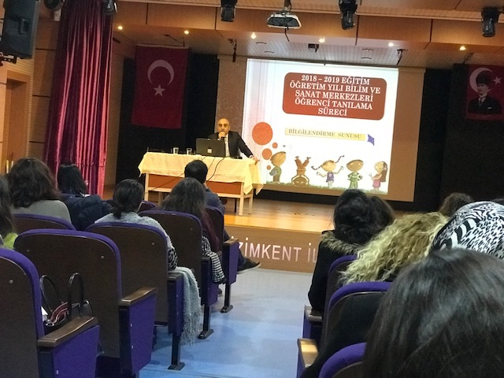

Slide 6
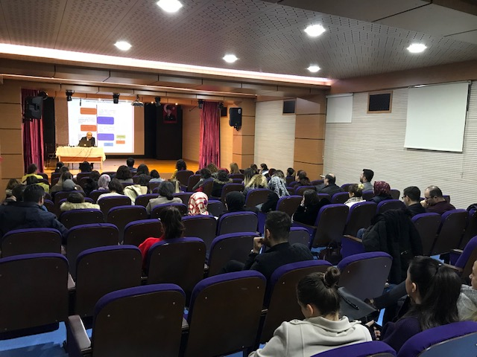

Slide 7
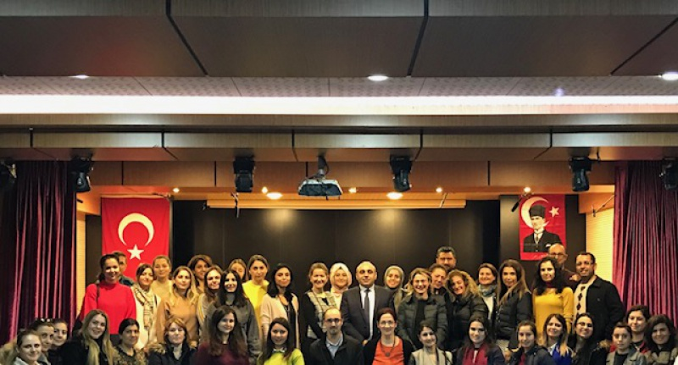

Slide 8
İHMAL VE İSTİSMARDAN KORUNMA KONULU VELİ BİLGİLENDİRME SEMİNERİ DÜZENLENDİ
26 Kasım 2018 tarihinde ilçemiz Haldun Taner İlkokulu’nda velilere yönelik olarak, kurum Rehberlik Öğretmenlerimizden Uzman Psikolojik Danışman Osman Necati TURHAN tarafından «İhmal ve İstismardan Korunma Veli Bilgilendirme» semineri verildi.
http://beylikduzuram.meb.k12.tr/

Slide 9
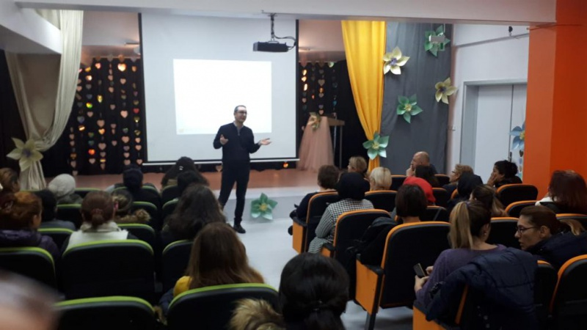

Slide 10
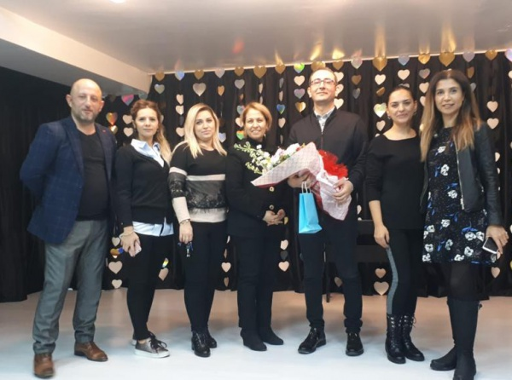

Slide 11
Öğretmenler Günü İl Programı
İstanbul Valiliği tarafından düzenlenen ve Milli Eğitim Bakanımız Sayın Prof. Dr. Ziya SELÇUK’un katılımı ile gerçekleştirilen Öğretmenler Günü programına Beylikdüzü İlçe Milli Eğitim Müdürlüğümüzü temsilen, İlçe Milli Eğitim Müdürümüz Sayın Barış YILDIZ ve özel eğitim öğretmenlerimizin de dahil olduğu grubumuz ile katıldık.

Slide 12
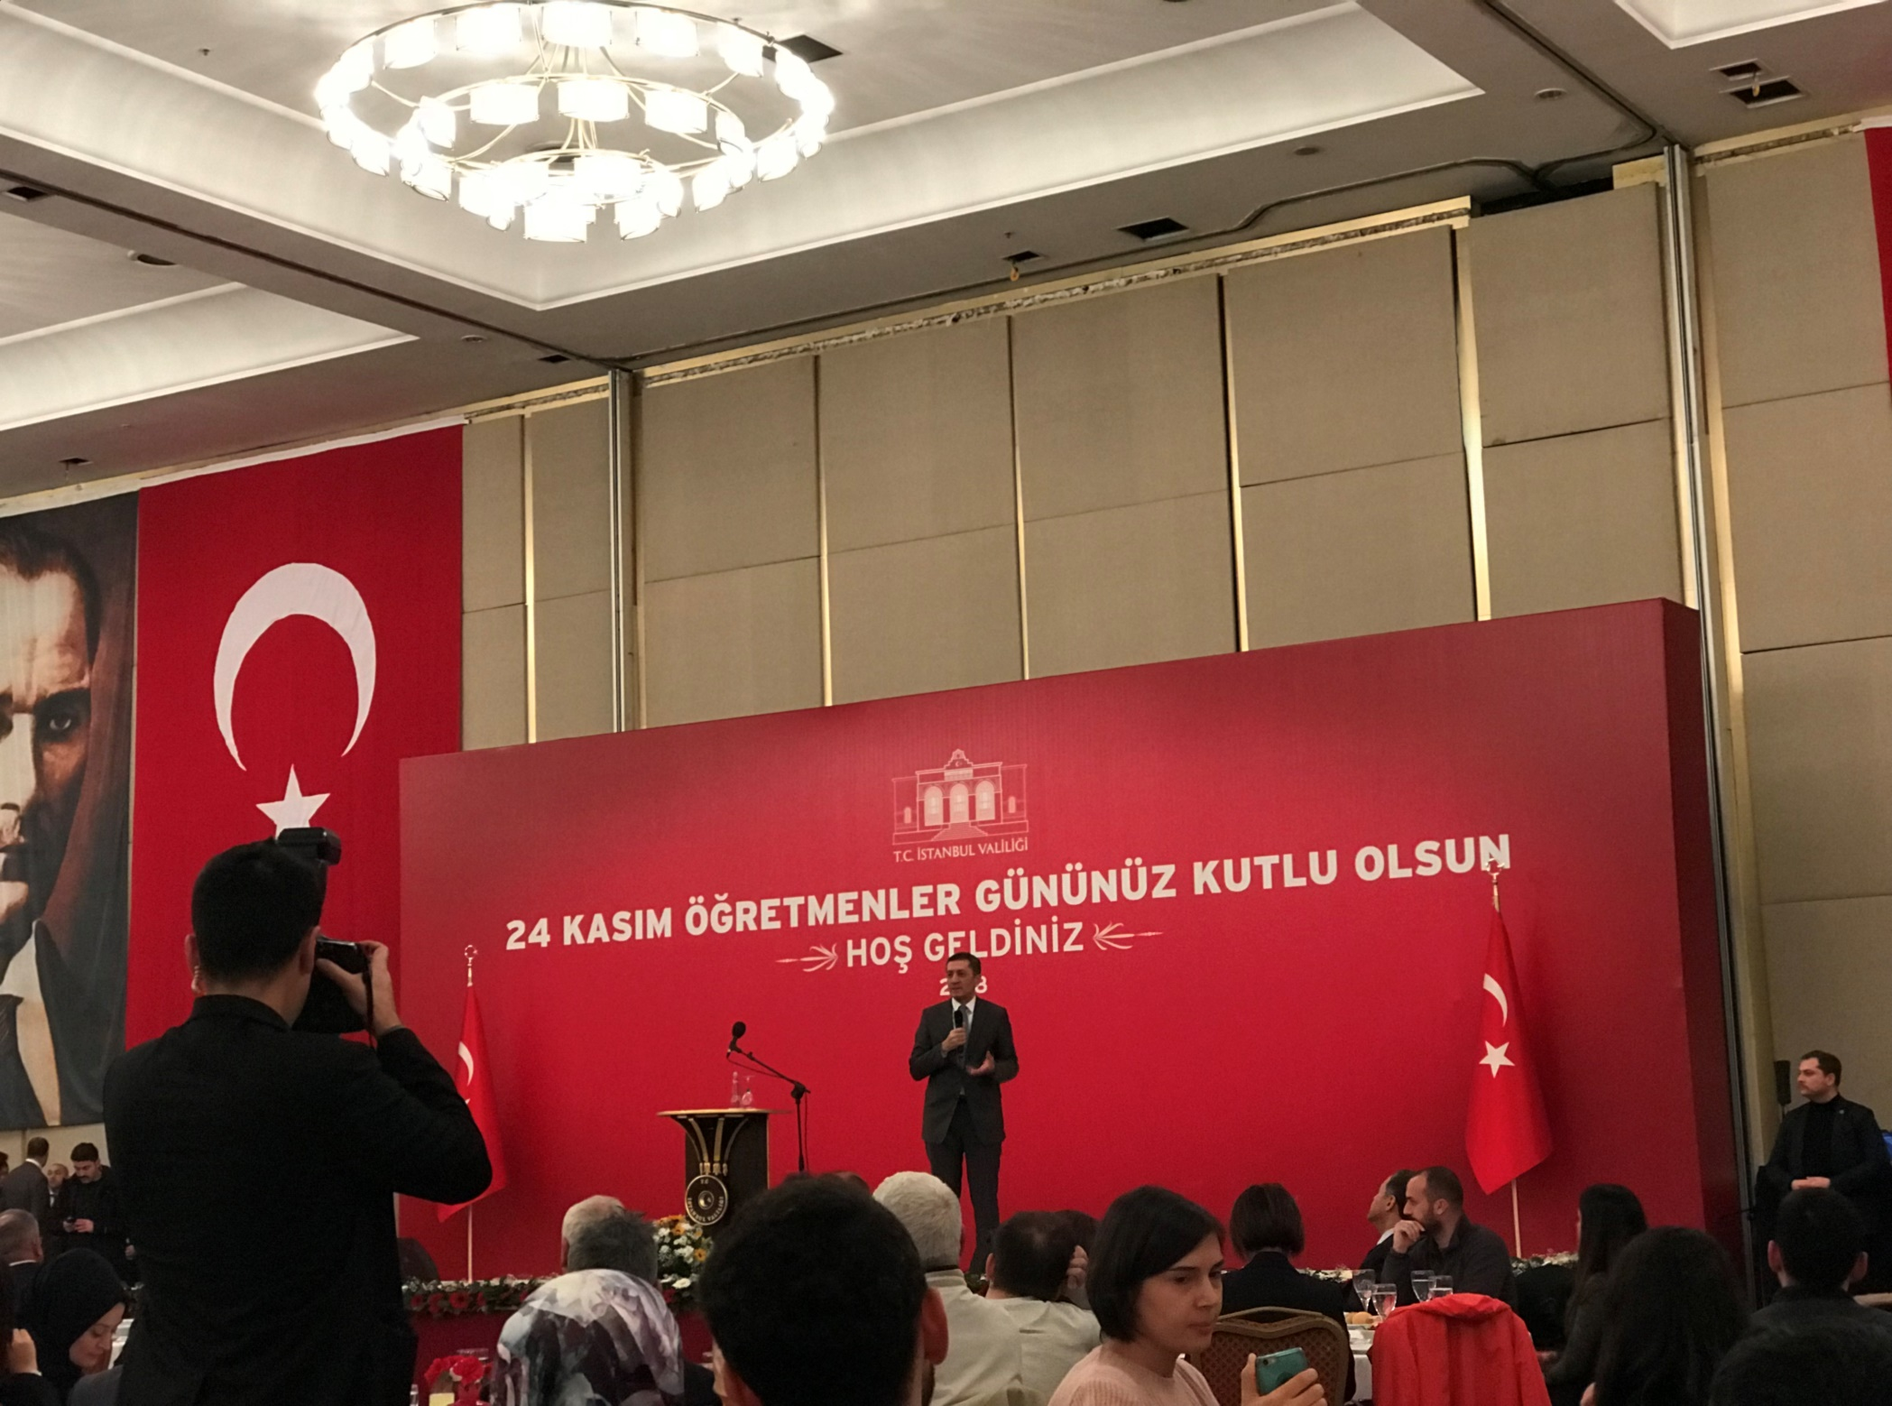

Slide 13
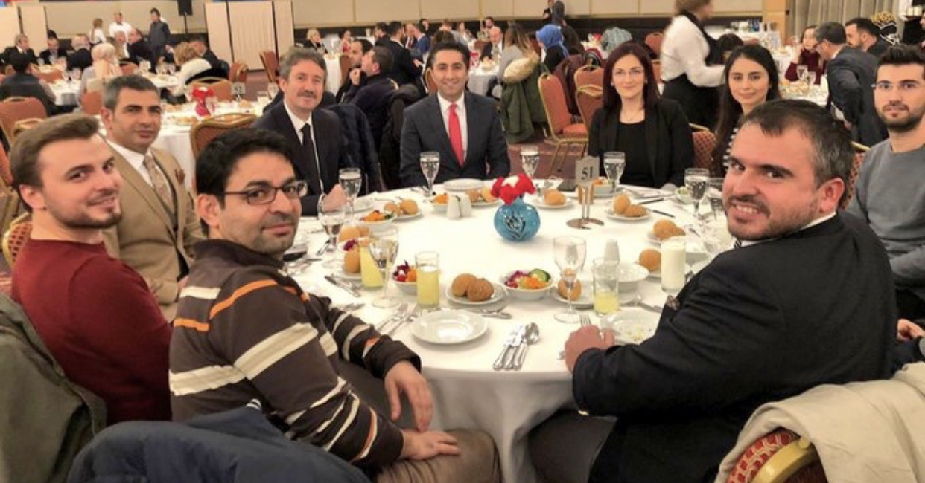

Slide 14
Özel Yetenekli Birey Eğitim Süreçleri
Özel Yetenek tanısı alan öğrencilerimizin eğitim-öğretim süreçlerinde desteklenmelerine ilişkin öğretmen farkındalığı arttırma ve aile bilgilendirme süreçleri okullarımızda yürütülmekte olup; özel yetenek tanılı çocuğu olan ailelerimizin, özel yetenekli çocuğu anlamak ve onlara karşı verimli-etkili bir yaklaşımda bulunmalarını kolaylaştıracak içeriklere ulaşabilmelerini sağlamak amacıyla Beylikdüzü Rehberlik ve Araştırma Merkezi internet sitesi üzerinden birçok yayına erişimi kolaylaştıracak şekilde link verildi.

Slide 15
Özel Yetenekli Birey Eğitim Süreçleri
Özel Eğitim ve Rehberlik Hizmetleri Genel Müdürlüğü internet sitesi üzerinden yayımlanan ve kurumumuz internet sitesi üzerinden link verilerek erişime sunulan yayınlar, Özel Yetenekli Birey tanısı alan öğrencilerimizin aileleri ve öğrencilerimizin eğitim süreçlerini destekleyen tüm öğretmenlerimizi ilgilendiren bu önemli yayınlara ilişkin olarak okul idarecilerimize bilgi verildi.

Slide 16
Özel Yetenekli Birey Eğitim Süreçleri
Özel Eğitim ve Rehberlik Hizmetleri Genel Müdürlüğü Yayınları (Özel Yeteneklilere İlişkin)
Özel Yetenekli Çocuklar Aile Kılavuzu
Özel Yetenekli Bireylerin Eğitimi Strateji ve Uygulama Kılavuzu
Beni Anlayın, Özel Yetenekli Çocuğum Var
Özel Yetenekli Öğrenciler İçin Zenginleştirilmiş Etkinlik Örnekleri

Slide 17
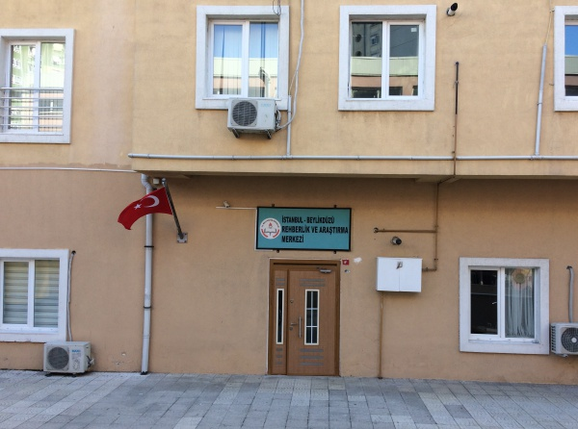

Slide 18
BEYLİKDÜZÜ REHBERLİK VE ARAŞTIRMA MERKEZİ
Cumhuriyet Mah. Atatürk Bulvarı
ADM İş Merkezi No:8/1
Beylikdüzü
İletişim: (212) 871 00 24
http://beylikduzuram.meb.k12.tr/

